Slide 1
Recursos léxicos del español de chile
Integrantes: Poulette Fuentealba
Bárbara Lagos
Javiera Muñoz
Tamara Zagal.

Slide 2
Objetivo
Recursos léxicos del español de Chile
Tipos de Chilenismos
Juegos de palabras
Recursos Lingüísticos de expresión de la afectividad
Conclusión

Slide 3
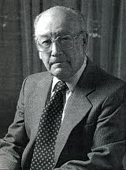
Obra de Rabanales
El léxico del español de Chile está constituido por:
Voces peninsulares
Criollas
Indígenas
Mestizas
Extranjeras

Slide 4
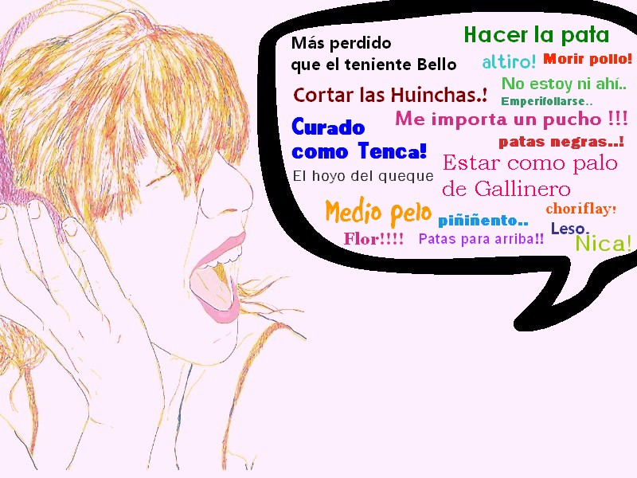
Chilenismos semasiológicos

Slide 5
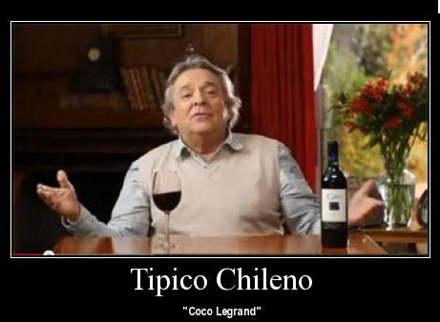
Juegos de palabras
Paisolalia
Seudoantropónimos
Seudogeónimos

Slide 6
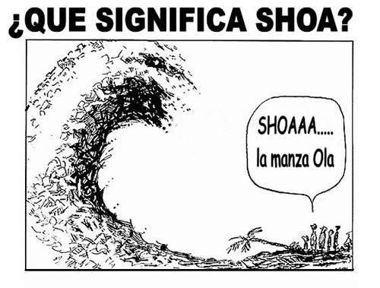
Recursos Lingüísticos de expresión de la afectividad: El sentido del humor
Homosemia
Hipersemia
Cacosemia
Calosemia
Hiposemia
Polisemia
Palinsemia
Parasemia

Slide 7
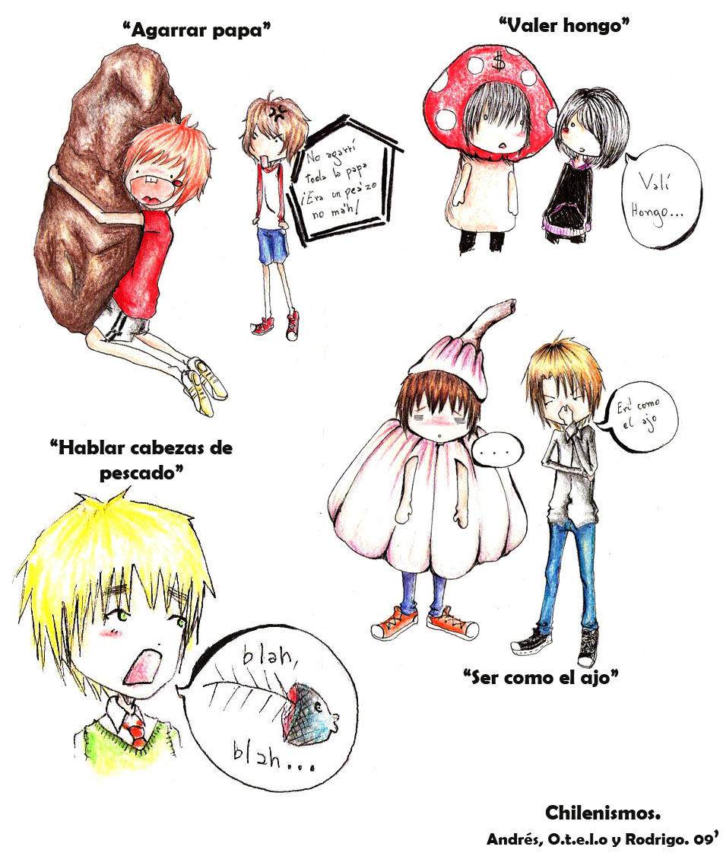
Conclusión

